Slide 1
Serverless Wars
Comparing the FaaS

Slide 2

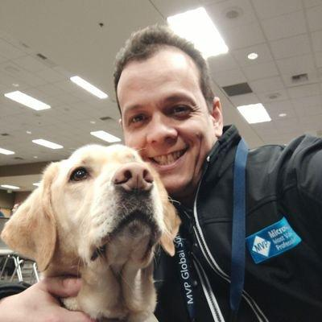
Sergio Navarro Pino @snavarropino
Developer @Analyticalways
https://serginet.com
Carlos Mendible @cmendibl3
Cloud Architect Manager @AccentureSpain
https://carlos.mendible.com/

Slide 3
What is serverless?
“Serverless computing is a cloud-computing execution model in which the cloud provider dynamically manages the allocation of machine resources. Pricing is based on the actual amount of resources consumed by an application, rather than on pre-purchased units of capacity” [Wikipedia]
Un poco de historia
Mencionado por primera vez por Ken Fromm en el artículo de 2012 Why The Future Of Software And Apps Is Serverless
Allí encontramos una cita clave:
“The phrase “serverless” doesn’t mean servers are no longer involved. It simply means that developers no longer have to think that much about them”

Slide 4
What is serverless?
¿Que aporta?
Abstracción de los Servidores (de la infraestructura en general)
Capacidad de Reaccionar a Eventos y escalar de forma instantánea (Soluciones basadas en eventos)
Modalidad de cobro basado en el tiempo de ejecución y los recursos utilizados (CPU / Memoria / Red). Pago por uso “puro”
Esto implica que solo ejecutas código cuando realmente lo necesitas
Failover automático / Trans

Slide 5
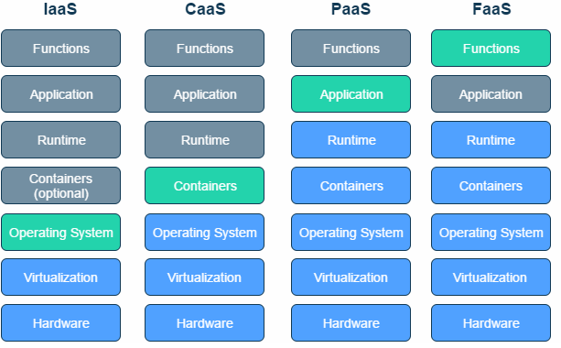
Serverless vs PaaS
¿Eso no es PaaS?
Serverless es el PaaS que siempre has querido!!!
Si tu PaaS puede levantar instancias en 20 ms y de forma eficiente entonces lo puedes llamar serverless.
PaaS no está diseñado para levantar y tirar aplicaciones enteras en respuesta a eventos mientras que las arquitecturas Serverless te permiten exactamente eso.
Function as a Service

Slide 6
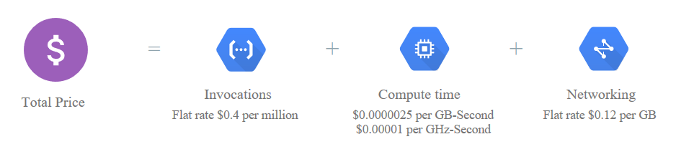
Serverless vs PaaS
¿Qué decisiones debemos tomar para implementar nuestro código?
En PaaS eliges planes / tiers, que te darán una capacidad y un precio fijos.
En serverless en principio no debes tomar decisiones de dimensionamiento (¿seguro?) y todo es pago por uso.
Cómo nos van a cobrar, ¿sobre qué conceptos?
https://cloud.google.com/products/calculator
Notes:
¿Como se lo que voy a pagar?
¿Y si te atacan?
Enseñaría una calculadora Google): https://cloud.google.com/products/calculator

Slide 7
Serverless use cases
IoT (Weather stations): thousands of weather stations are sending in intervals weather-related data for processing. It is much easier to scale on Faas than on Paas or any other solutions
Data processing (Image Manipulation): If you upload an image in high-resolution size, your Function will generate multiple required sizes for different needs
Web Applications (Dashboards): When displaying reporting and statistical data, aggregated from multiple sources.
Chatbots (Event-Driven Architecture for Chatbots): Data processing time must be faster than usual backend because, on a chat screen, people expect more immediate responses than on the web and mobile applications.
Notes:
Evitas vendor locking (esto cogerlo con pinzas)
Aplicaciones con picos: FaaS se adapta perfecto

Slide 8
Retos Serverless
Monitoring Monitoring and security occur at the application level
Service communication Serverless applications can overwhelm downstream resources
Service discovery PaaS experience helps
Application Architecture You need a true DevOps approach
Notes:
El portal es para jugar, demos...

Slide 9


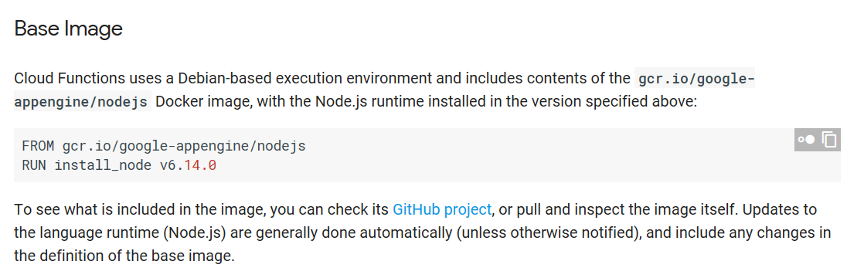
Google Cloud Functions
Solo se soporta desarrollo con Javascript
Activadores (Triggers)
HTTP
Cloud Storage
Cloud Pub/Sub
Firebase
Tiempo max de ejecución: 540sec (9 min)
Environment basado en Docker + Node

Slide 10
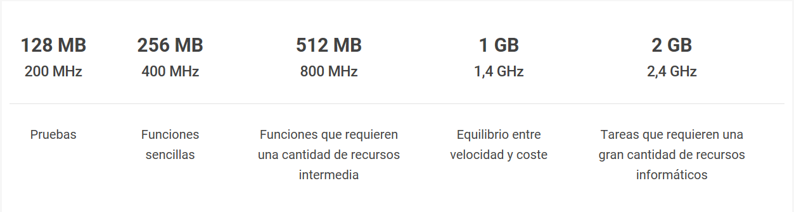
Google Cloud Functions
Tiers disponibles (diferente precio)

Slide 11

Google Cloud Functions
https://cloud.google.com/functions/docs/writing/
A cloud function is a module!
For dependencies, there is only good news as you can use the powers of npm and package.json
Notes:
[Sergio] Un ejemplo de función sencilla, creada directamente en el portal de Google. Luego sacamos jMeter y le damos caña
/**
* HTTP Cloud Function.
*
* @param {Object} req Cloud Function request context.
* @param {Object} res Cloud Function response context.
*/
exports.helloGET = (req, res) => {
let date = new Date();
let current_hour = date.getHours();
let greeting = `Hello ${req.body.name || 'World'}! its ${current_hour}`;
res.status(200).send(greeting);
};

Slide 12
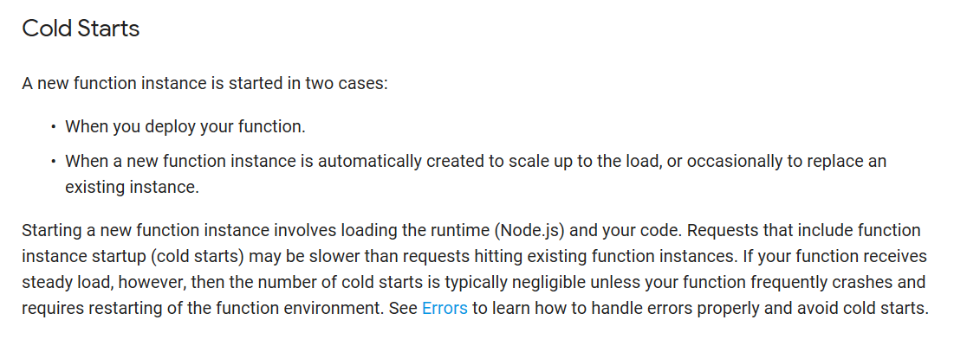
Conceptos avanzados
“Cold” function

Slide 13

Amazon Lambda
Soporta JavaScript, Java, C# y Python
Activadores (Triggers)
HTTP via API Gateway
S3 (Storage)
SNS (Notifications)
SES (Email)
DynamoDB (NoSQL)
Kinesis (Data Streams)
CloudWatch (Monitoring)
Cognito (User Sign Up & Sign In)
CodeCommit (Source Control)
Tiempo max de ejecución: 300sec (5 min)
Notes:
Carlos: traducir ...

Slide 14

Azure Functions
Soporta C#, JavaScript, F#, Python, Batch, PHP, PowerShell
Activadores (Triggers)
HTTPTrigger
Blob
EventHub
Generic WebHook
GitHub WebHook
Queue
ServiceBus Queue
Service Bus Topic
Timer triggers
Event Grid
Tiempo max de ejecución: 600sec (10 min)
Lo creas o no se pueden ejecutar en un contenedor Docker y on-premise con Azure Functions Runtime

Slide 15
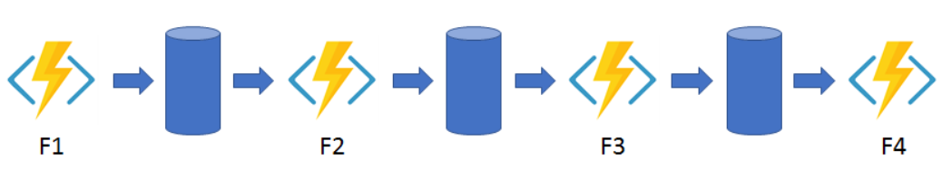
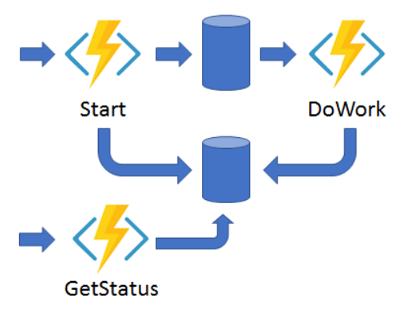
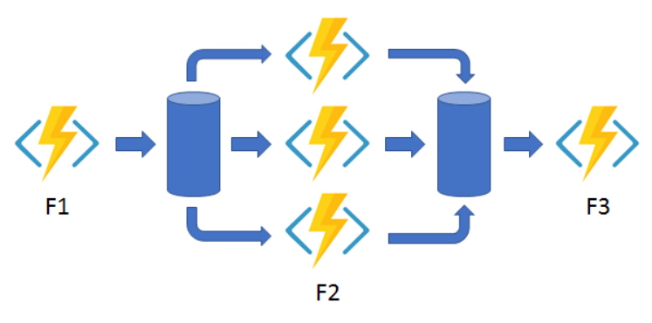
Conceptos avanzados
“Durable” function: Permite escribir funciones con estado en un entorno sin servidor.
Diferentes patrones:
Notes:
Hablar de contenedores, etc…
Ejemplo , enseñar código...

Slide 16
Azure Durable Functions
Notes:
[Carlos] Explica un ejemplo de de Durable Function y muestra el código

Slide 17

Serverless Wars
La prueba:
25, 50 y 150 users simultaneos lanzando 500 peticiones cada uno
La red:
FHHT 100 Mb simetricos

Slide 18
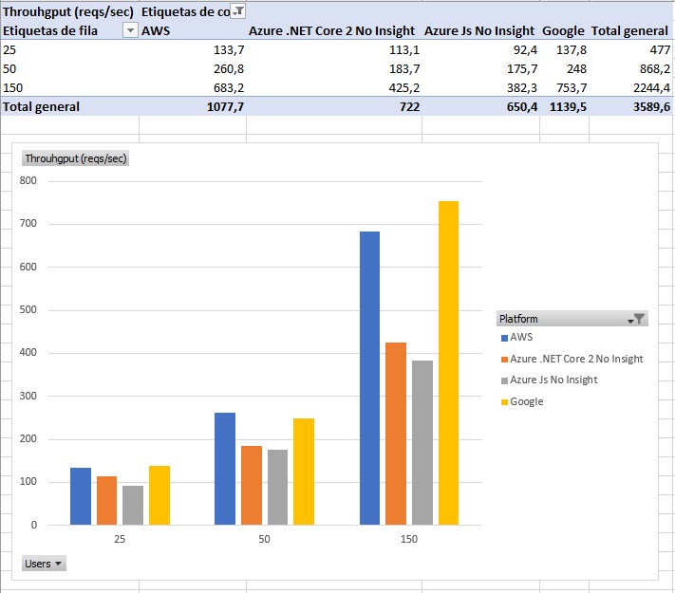
Serverless Wars
Throughput
(req/sec)
Notes:
Tenemos un empate en cabeza entre Google y AWS, aunque vemos que Google vence con la carga más alta, alcanzando 750 peticiones por segundo
Es importante además destacar que las pruebas son con el tier de Google que no es el más “gordo”, sino el de 512, que tira muy bien. Hay dos tiers por encima!

Slide 19
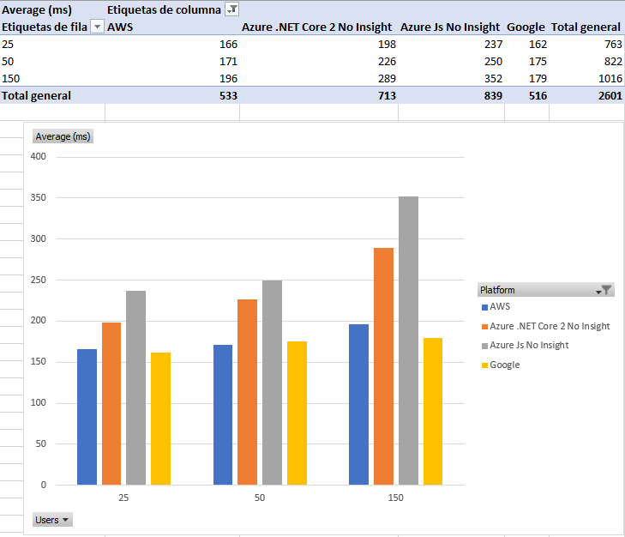
Serverless Wars
Tiempo medio (ms) de respuesta (menor es mejor)
Notes:
De nuevo tenemos un empate en cabeza entre Google y AWS hasta que llegamos a la carga más alta, donde Google saca ventaja: 17 ms menos

Slide 20
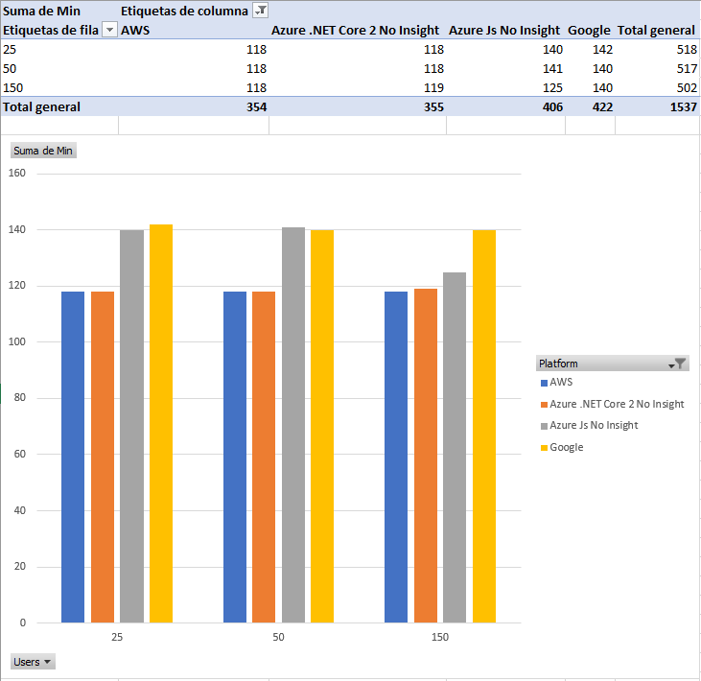
Serverless Wars
Tiempo mínimo (ms) de respuesta (menor es mejor)
Notes:
Aquí hay sorpresas y lo curioso es ver como Google pierde. No obstante este dato es poco significativo, habría que ver cuantas peticiones se acercan al tiempo mínimo
En cualquier caso es bueno ver .NET core en cabeca junto a AWS

Slide 21
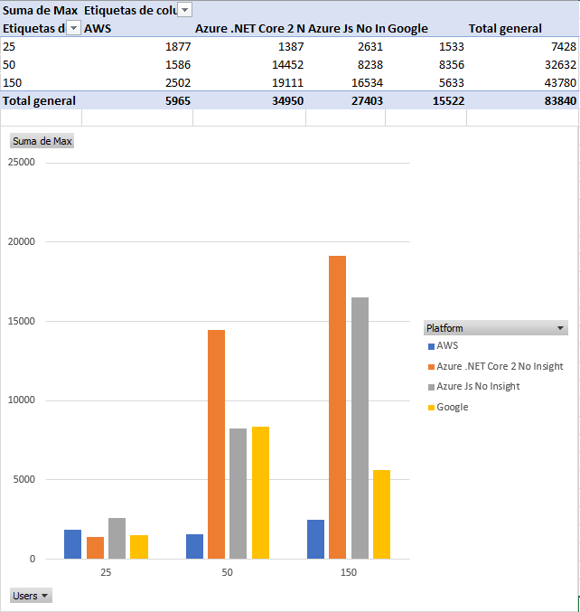
Serverless Wars
Tiempo máximo de respuesta
Notes:
Amazon a la cabeza, y Azure resintiendose a elevadas cargas. Seguramente esto es lo que hizo que su tiempo medio de respuesta empeorase
La lectura importante que debemos sacar aquí es: parece que a Azure le cuesta escalar, y posiblemente tiene un tiempo mayor durante el cual la función está “fría” al levantar instancias
Además con core se nota más pesado que con JS

Slide 22
Serverless Wars
¿Azure a la cola?
No nos podíamos quedar de manos cruzadas...
Por defecto Azure Functions se ejecuta en Windows
Ejecutando el código en un contenedor Linux logramos igualar un poco la guerra.
Difícil escalar de forma infinita por la falta de plan por consumo (Por ahora)

Slide 23
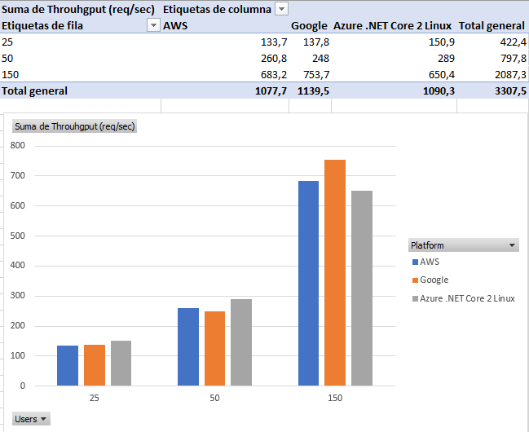
Serverless Wars: Azure strikes back
Throughput
(req/sec)

Slide 24
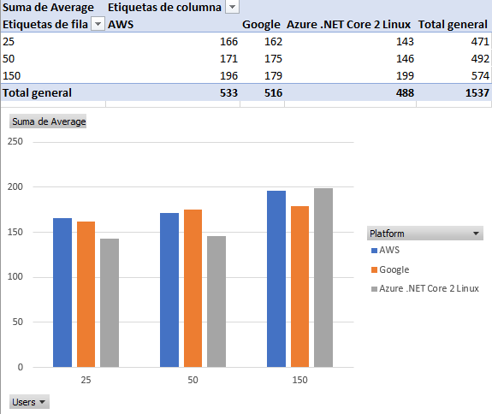
Serverless Wars: Azure strikes back
Tiempo medio (ms) de respuesta (menor es mejor)

Slide 25

"Yo... he visto cosas que vosotros no creeríais: Atacar naves en llamas más allá de Orión.
He visto rayos C brillar en la oscuridad cerca de la Puerta de Tannhäuser.
Todos esos momentos se perderán... en el tiempo... como lágrimas en la lluvia. Es hora de morir"
- Roy Batty

